Slide 1

Web разработка
Въведение в PHP
МИЛЕНА ТОМОВА- НПО ВРАЦА СОФТУЕР ОБЩЕСТВО - КУРС WEB РАЗРАБОТКА - 11.2018 - ВЕРСИЯ 6

Slide 2
Съдържание
1. рнр - ?????
2. php - как работи
3. php.ini
4. xampp - настройки
5. най-чести грешки на начинаещите
6. Как да настроим показването на грешките
7. Ресурси - php.net ...
8. Синтаксис
9. Променливи - синтаксис, подреждане на кода, коментари, имена на файловете, документиране, TO DO
10. Променливи – задаване настойност escaping ', ""
11. Оператори и изрази
12. php&html
13. php функции

Slide 3
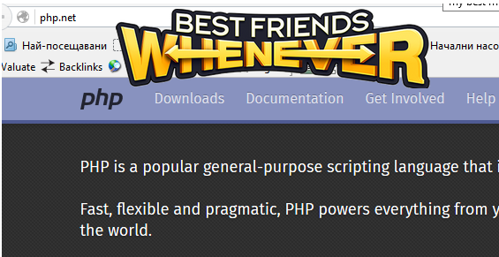
Ресурси

Slide 4
Ресурси
W3school
Обща информация за PHP - http://php.net/, отчасти на български
Добри практики за писане на PHP код -
http://www.phptherightway.com
https://phpbestpractices.org
….

Slide 5
PHP факти и основни понятия
Victorious warriors win first
and then go to war
while defeated warriors go to war
and then seek to win.
Sun Tzu

Slide 6

PHP факти и основни понятия
PHP - Hypertext Preprocessor
Скриптов език /server-side/
Създава динамично съдържание в сайт
Работи с бази данни (БД)
Трябва ни сървър
Може да се влага в HTML
Може да генерира HTML код
С отворен код - http://php.net всичко, свързано с PHP
Може да бъде използван и за десктоп приложения.

Slide 7
PHP факти и основни понятия
Малко предварителна информация
HTTP - Hyper Text Transfer Protocol (HTTP)
Client-server протокол за прехвърляне на Web-ресурси, които могат да са - HTML файлове, CSS стилове, изображения, скриптове и др.
Web Server
Web server е софтуер, който служи за предаване на Web – съдържание чрез HTTP заявки. Хоства Web – сайтове, Web – приложения и др. услуги.
/Каква е разликата м/у Web – сайтове и Web – приложения?/
Обработва HTTP заявките и връща статично или динамично Web – съдържание (HTML, CSS, изображения, JSON, JS)
Стартира server - side скриптове като PHP, Python и Ruby.
Обикновено клиента - (Web browser) заявява Web - страница, Web – сървъра я генерира и връща/подава на клиента.
CGI (Common Gateway Interface) - https://bg.wikipedia.org/wiki/Common_Gateway_Interface
CGI програмите приемат данни от сървъра и обикновено връщат HTML, картинки, видео и др. съдържание, разбираемо от уеб браузърите.
Кодът на CGI програмите не е видим - само неговия резултат.
Предназначение – генериране на динамично Web – съдържание.
Съществуват и др. технологии, свързващи Web – сървърите със сървър-скриптове - CGI, FastCGI, Apache modules, ISAPI (IIS), WSGI, Ruby Rack, …

Slide 8
PHP факти и основни понятия
Как работи PHP?
.php - файлове
CGI
Детайли - http://www.phpknowhow.com/basics/running-php-files/#sthash.c47MMjSV.dpuf
За да инсталираме PHP сървър ще използваме xampp
Създаваме файлове с разширение .php - example1.php
Стартираме в браузъра файловете – написвайки localhost/example1.php
/!файловете, които разработваме трябва да бъдат в web папката на сървъра /htdocs по подразбиране/ за да са достъпни в браузъра!/.

Slide 9
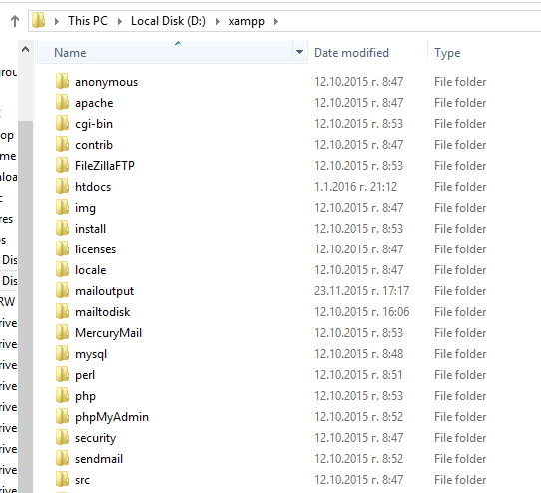
PHP факти и основни понятия
Къде се намират -
PHP файловете /проектите, върху които ще работим оттук нататък/ - xampp/htdocs
Apache web – сървър xampp/apache
PHP xampp/php
MySQL database xampp/mysql
XAMPP конфигурационни файлове
Apache конфигурационнен файл (httpd.conf) –
\xampp\apache\conf\httpd.conf
PHP конфигурационнен файл (php.ini): -
\xampp\apache\bin\php.ini
MySQL конфигурационен файл (my.ini):-
\xampp\mysql\bin\my.ini

Slide 10
PHP факти и основни понятия
PHP настройки
Съхраняват се в php.ini, съдържа
Определен брой name = value декларации.
Ако няма стойност декларацията изглежда като name =
Местонахождението на файла е различно в зависимост от операционната система и версиите.
! Може да проверите кой php.ini е зареден с phpinfo(), както и текущите стойности на настройките на PHP или ->

Slide 11
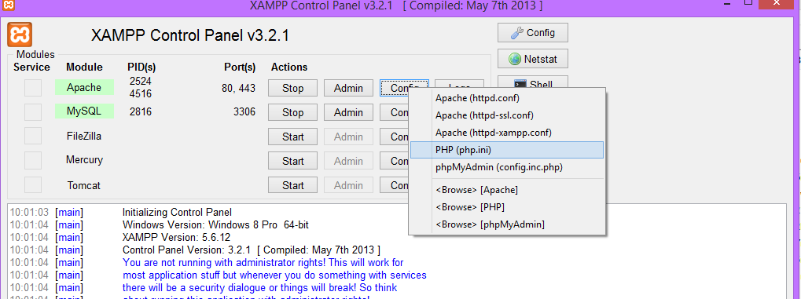
PHP факти и основни понятия
От контрол панела на XAMPP

Slide 12
PHP факти и основни понятия
PHP Настройки да виждаме съобщенията за грешки –
display_errors = on /php.ini/
http://stackoverflow.com/questions/1053424/how-do-i-get-php-errors-to-display

Slide 13
Най-често повтаряни грешки

Slide 14

Най-често повтаряни грешки
Най-чести грешки
Липсва ;
Липсва затваряща скоба
Липсва echo

Slide 15
Най-често повтаряни грешки
PHP настройки за да са видими съобщенията за грешки – display_errors = on /php.ini/
Повече –>
http://stackoverflow.com/questions/1053424/how-do-i-get-php-errors-to-display

Slide 16
РНР синтаксис

Slide 17
Синтаксис
PHP файлът започва с <?php
Всяка команда завършва с ;
<?php echo "Hello PHP!";
Вградени функции - print, echo
Всички функции, описание и примери http://php.net/

Slide 18
Синтаксис 2
Когато файла ви съдържа само php код е препоръчително да не се поставя затварящия ?> таг на рнр кода!
http://php.net/manual/en/language.basic-syntax.phptags.php

Slide 19
променливи

Slide 20
Променливи - синтаксис
Променливи - контейнер за съхраняване на информация
Всички променливи в PHP започват с $.
Имената им могат да съдържат – букви, цифри [0-9], долно тире '_'
Не могат да започват с цифра
Без запазени за езика думи като – new, function …
$this – има специално място в рнр, не може да го използвате за име на променлива
Имената на променливите в PHP са case-sensitive

Slide 21
Променливи – синтаксис 2
7. Името на променливата, трябва да е описателно - $counter /явно е брояч/, $name_length /дължина на име/, $date_deleted /дата на изтриване/ и т.н.
8. Без еднобуквени променливи – $a, $b, …..$aa, $bb, …..
9. Без твърде описателни - $the_name_of_the_game_of_the _man - $theNameOfTheGameOfTheMan
10. Препоръчва се имената да не започват с долно тире, тъй като има няколко важни глобални променливи, с този синтаксис например $_POST.
11. Съдържат само латински букви и думи на АНГЛИЙСКИ!

Slide 22
Променливи – синтаксис 3
12. Променливите използват т.нар. camelCase или _ за разделяне на думите една от друга. Без интервали в имената!
13. $length&width не е валидно име на променлива, тъй като съдържа - &
!само латински букви и цифри!

Slide 23
Променливи - деклариране
Оператор за присвояване =
задава стойност на променливата
PHP e typeless език – т.е. не декларираме типа на променливата изрично. Типът й може да бъде променян /но не се препоръчва!/

Slide 24
Променливи – деклариране 2
Променливата има – име,
тип (на съхраняваните данни),
стойност
Пример: $counter = 5;
Име: $counter
Тип/на данните/: integer /цяло число/
Value: 5

Slide 25
Променливи – деклариране 3
Когато декларираме променлива даваме й уникално /за проекта/ име, (identifier)
Даваме и първоначална стойност, която ще определи типа на променливата.
Например: <?php
$name = "John";
$height = 200;
$str = 'Hello';
$isPositive = true;

Slide 26
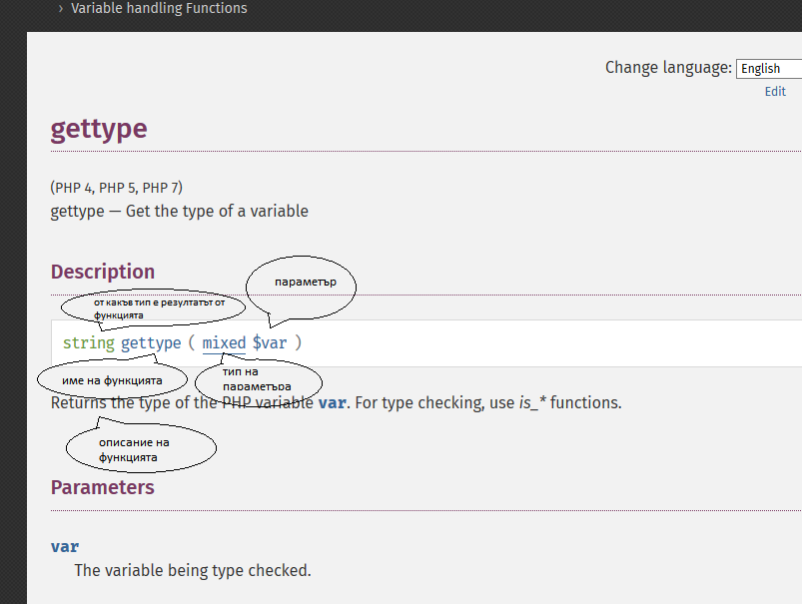
Променливи – gettype

Slide 27
Оператори

Slide 28
Оператори
Оператори – използваме ги за действия с променливите и техните стойности.
Видове –
Аритметични оператори
Оператори за присвояване
Оператори за сравняване
Детайли - http://www.w3schools.com/php/php_operators.asp
Операторите имат приоритет/ред/ на действие.
Скобите винаги имат най-висок приоритет.
!Винаги използвайте скоби, дори да ви се струва излишно!

Slide 29
Оператори 2
Чрез операторите построяваме изрази.
Най-простия пример за израз е
$a = 5 //присвояване стойност на променлива
Можем да го усложним –
$b = 2*$a; … всеки математически израз можем да изразим с код,
Например да намерим изминатия път –
$travel = 100 //изминатия път
$time = 10// времето, за което е изминат
$velocity = $travel/$time //намираме скоростта
Възможно е да се опишат и доста по-сложни формули – изрази.

Slide 30
Оператори 3
Конкатениране или “събиране на стрингове” - . /точката/
$firstName = “Ivan”;
$lastName = “Petrov”;
$name = $firstName.” ”.$lastName; //обърнете внимание на добавянето на празния стринг
echo $name; // Ivan Petrov
$age = 33;
echo “Age -”.$age.” years.”; //Age – 33 years
//Конкатениране използваме и за отпечатване на текст и стойности на променливи.

Slide 31
Оператори 4
Кавички – единични ‘’ и двойни “” ?!
Използваме ги за ограждане на стринговете.
$str = “Some string”;
$strAnother = ‘Another string’;
! ‘’ ще отпечатат променливата като стринг, а не нейната стойност ->
echo ‘My string is $str.’;// My string is $str.
$number = 1025;
echo ‘My favorite number is $number.’;//My favorite number is $number.
! “” ще отпечатат стойността на променливата ->
echo “My string is $str.”;//My string is Some string.
echo “My favorite number is $number.”;//My favorite number is 1025.

Slide 32
Оператори 4
!! Важно !! Когато в текста трябва да се отпечатат кавички
echo “’Name’”//’Name’;
echo ‘”Name”’//”Name”;
$name = “Ivan”;
echo “’Name’ - $name”;// ‘Name’ – Ivan /!!!/
Или
Echo “’Name’ -”.$name;// ‘Name’ – Ivan

Slide 33
PHP & HTML

Slide 34
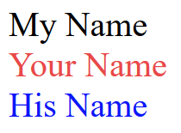
PHP & HTML
<?php
$name = “My Name”;
echo "<div>".$name."</div>";
$name = ‘Your Name';
$id = "first";
echo "<div id=$id>".$name."</div>";
$name = ‘His Name';
$id = "second";
echo "<div id=$id>".$name."</div>";
?>
Ако вградим този код в HTML можем да използваме променливата $id и задавайки различни стойности можем да задаваме различни стилове на елементите.

